Slide 1
सुरक्षितता
सुरक्षिततेचे नियम

Slide 2
सुरक्षिततेचा संबंध
सामान्य ज्ञान
चांगले निर्णय

Slide 3
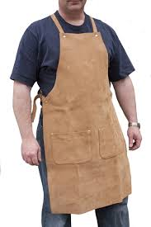
सुरक्षिततेविषयीचे नियम
१. काम करताना अतिसैल कपडे वापरू नयेत.
तसेच बांधण्याचे मलवस्त्र(apron) वापरावा.

Slide 4
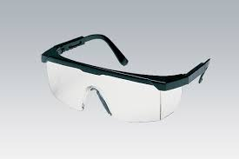
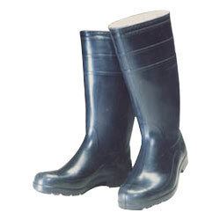
सुरक्षिततेविषयीचे नियम
२. साधने वापरताना डोळ्यांना चष्मा लावावा.
३. पायात बूट घालावेत.

Slide 5
सुरक्षिततेविषयीचे नियम
४. कोणतीही साधने अथवा हत्यारे वापरताना त्याची पूर्ण माहिती जाणून घावी.
५. कापणाऱ्या भागापासून सुरक्षित अंतर पाळावे.
६. साधने वापरताना स्वतःस इजा होणार नाही याची दक्षता घ्यावी.
७. हॅमर, मॅलेटसारख्या हत्यारांच्या मुठीला तेल/ ग्रीस लागू देऊ नये.

Slide 6
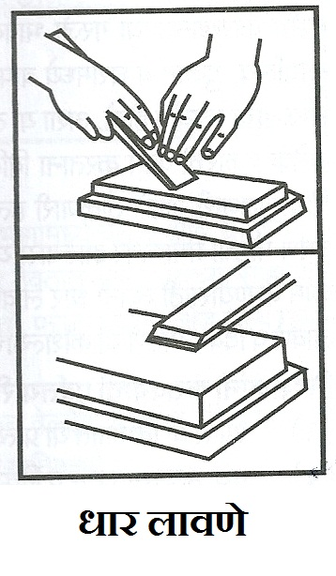
सुरक्षिततेविषयीचे नियम
८. नेहमी हत्यारे धारदार वापरावीत.

